Slide 1
Programmierprojekt Vier Gewinnt
Client/Server und Datenbankanbindung
Lucia Scheibe, Ruth Bosbach, Gerrit Winkler, Heiko Dudzus

Slide 2

Entwicklungsvorgaben
Einfaches, rundenbasiertes Spiel
Wenig Features, möglichst robust
Weitere Features in weiteren Entwicklungszyklen
Netzwerkprotokoll mit
möglichst wenigen Zuständen
möglichst wenigen obligatorischen Schlüsselworten
Keep it simple, stupid!
Notes:
Die Grundprobleme und Herangehensweisen lernt man auch bei bewusst schlanken Projekten. Den Überblick zu bewahren ist schwierig genug.

Slide 3
GUI

Slide 4
GUI

Slide 5
Spiel-Logik

Slide 6
Netzwerk

Slide 7
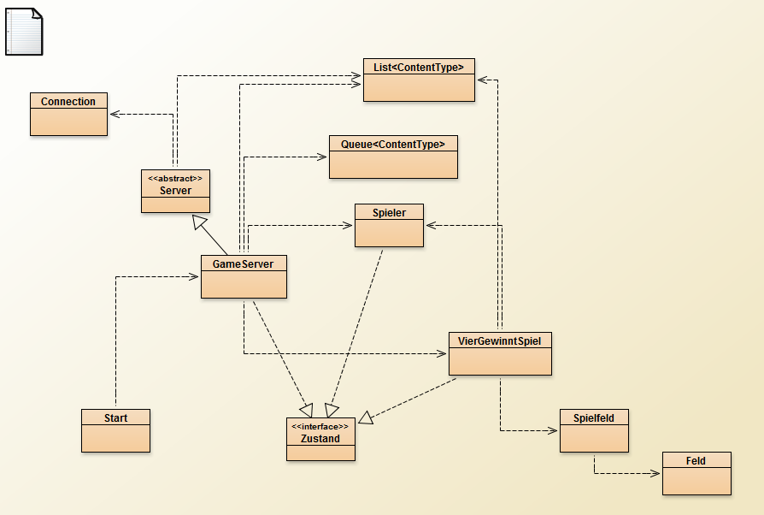
Klassendiagramm Server

Slide 8
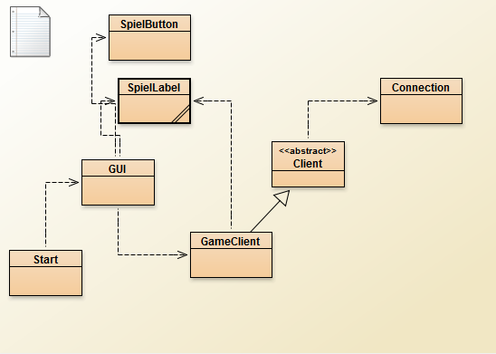
Klassendiagramm Client

Slide 9
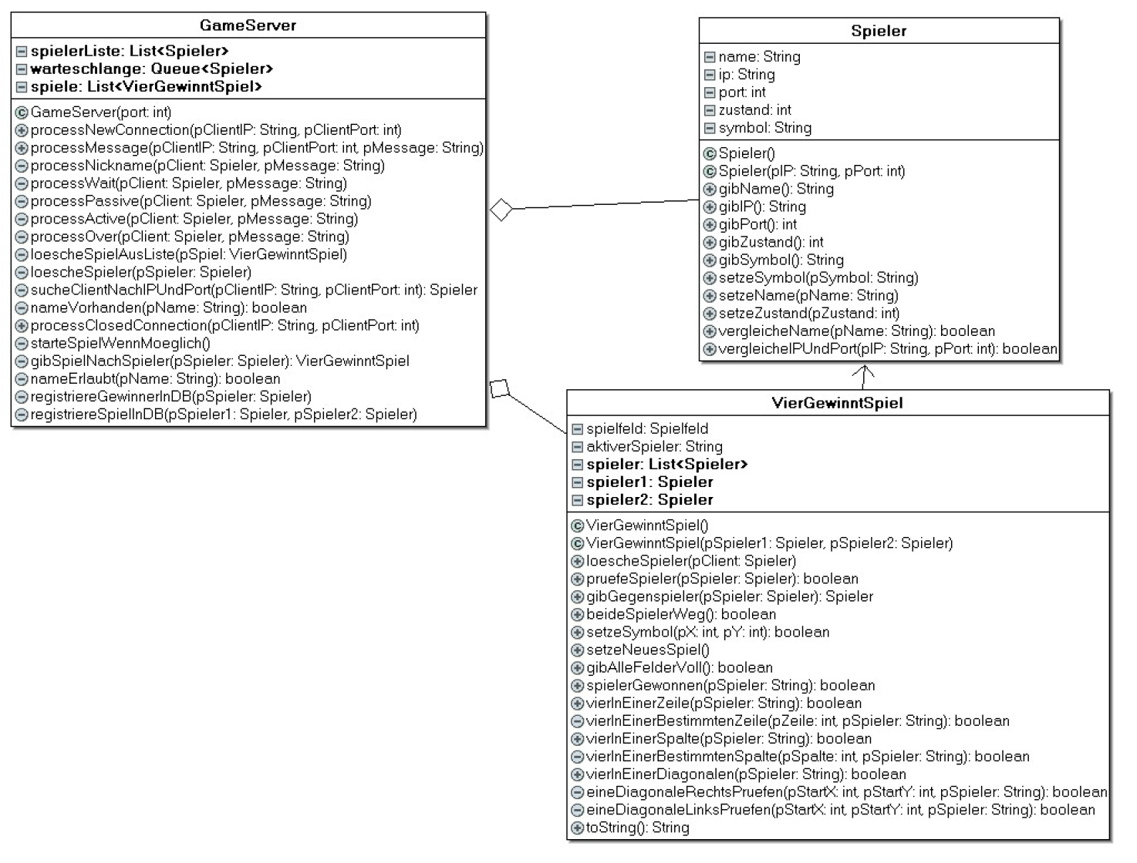
Klassendiagramm

Slide 10
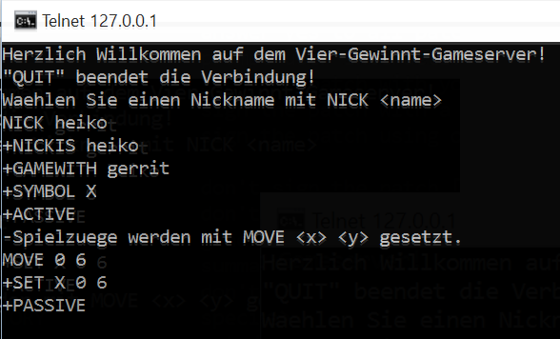
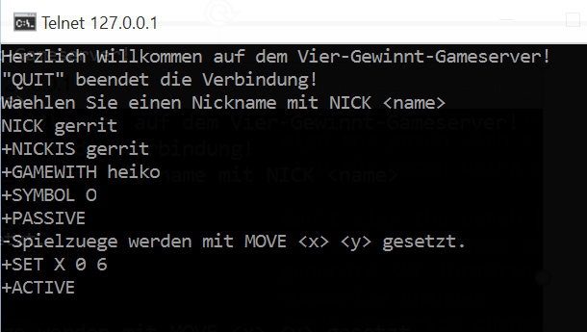
Telnet-Session

Slide 11
Protokoll
Zustände:
NICKNAME
WAIT
ACTIVE
PASSIVE
OVER
obligatorische und freiwillige Servermeldungen
Maschine oder Mensch als Empfänger

Slide 12
Protokoll
Zustand vorher | Client sendet | Server sendet / sendet an alle | Zustand nächster
Neue Verbindung |  | „Hello set name with NICK <name>“ | NICKNAME
NICKNAME | „NICK <name>“ | Gültiger Nickname: An Client: „+NICKIS <name>“ | WAIT
 |  | Ungültiger Nickname: An Client: „Name invalid“ | NICKNAME
 | Sonst | An Client: „ERR unknown command“ | NICKNAME
WAIT |  | Wenn weiterer Spieler angemeldet „+GAMEWITH <name>“ „+SYMBOL <s>“ oder „+COLOR <c>“ | PASSIVE
 |  | Wenn kein weiterer Spieler angemeldet „Wait for second player“ | WAIT

Slide 13
Protokoll
PASSIVE |  | Wenn Spieler am Zug: An Client „+ACTIVE it is your turn – type MOVE <i> <j>“ | ACTIVE
 | Beliebige Anfrage | An Client: „-ERR it is not your turn“
ACTIVE | „MOVE <i> <j>“ | Wenn Zug möglich: An beide: „+SET <symbol> <i> <j>“ oder „+SET <color> <i> <j> „+PASSIVE“ | PASSIVE
 |  | Wenn Zug nicht möglich: An Client: „move not possible“ | ACTIVE
OVER | „NEW“ | An Client: „OK“ | WAIT
Beliebig |  | Wenn Spiel gewonnen An Client: „+WON“ | OVER
 |  | Wenn Spiel verloren: An Client: „+LOST“ | OVER
 |  | Wenn Spiel unentschieden: „+TIED | OVER
 | „QUIT“ | An Client: „See you soon“ | Verbindung beendet

Slide 14
Datenbank

Slide 15
Versionskontrollsystem

Slide 16
Versionskontrolle
Versionsgeschichte stets verfügbar.
Zentraler Speicherort, Versionsnummern
Kooperation
parallele Entwicklung
Merging bei gleichzeitigen Änderungen an einer Datei
Beispiele:
Git mit GitHub oder GitLab
darcs mit http://hub.darcs.net/

Slide 17
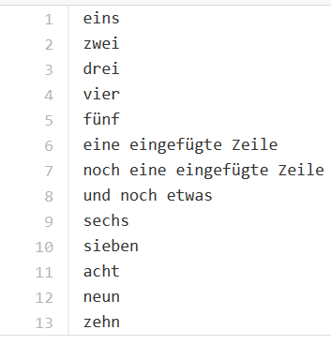
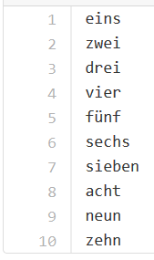
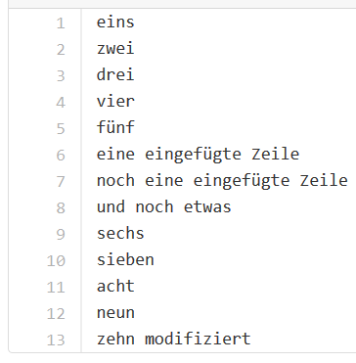
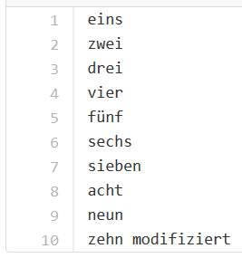
Merging

Slide 18
Verbesserungsmöglichkeiten
ASCII-Ausgabe des Spielfeldes auf dem Terminal
Probleme mit Zeilenumbrüchen über Netzwerk
Highscore-Liste anzeigen
Auswählen des Gegenspielers aus einer Liste
Passwortschutz des eigenen Benutzernamens in der Highscore-Datenbank
Server gesprächiger machen (optionaler Protokollteil)

Slide 19
Erkenntnisse
Wichtigkeit von Schnittstellen bei Arbeitsteilung
klare Definition von Schnittstellen und Protokoll
müssen wohlüberlegt sein und nach Definition funktionieren
Ereignisbasierte Herangehensweise beim Client
Der Netzwerkclient ist zustandsfrei!
Softwareprojekte mit Arbeitsteilung nur mit RCS
diff und patch und grep sind dein Freund!
Notes:
Damit die Schnittstellen nach Definition funktionieren, ist eine gewisse Erfahrung damit notwendig.
Weil der Netzwerkclient zustandsfrei ist, müssen die Serverantworten informativ sein, den Kontext beinhalten.

